Slide 1
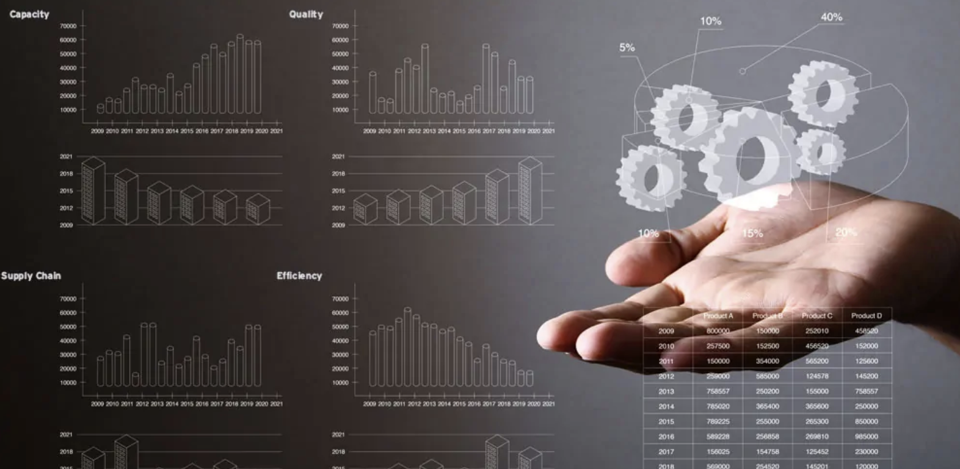

Ensemble Learning을 활용한
Kaggle 타이타닉 데이터 모델링
181206 이재권

Slide 2
Contents
데이터 전처리
- 데이터 탐색
- 변수 별 전처리 과정
2. 데이터 모델링
- 모델링 – 단일 모델
- 앙상블이란?
- 모델링 – Bagging / Boosting
- 모델링 – Voting
3. 결론

Slide 3
1. 데이터 전처리

Slide 4
데이터 탐색
주제 : Titanic호에서 어떤 사람들이 생존 할 가능성이 더 높은가 예측
승객 데이터
- 변수 : 승객 번호, 승선권 클래스, 이름, 성별, 나이, 동반한 형제자매/배우자 수,
동반한 부모/자식 수, 티켓 번호, 티켓 요금, 객실 번호, 승선한 항구명
- Target : 생존여부

Slide 5
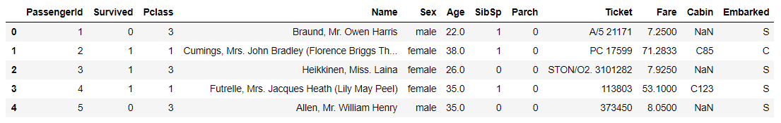
데이터 탐색
- 숫자 변수 : 승객 번호, 승선권 클래스, 나이, 동반한 형제자매/배우자 수,
동반한 부모/자식 수, 티켓 요금
- 문자 변수 : 이름, 성별, 티켓 번호, 객실 번호, 승선한 항구명 Labeling

Slide 6
변수 별 전처리 과정
결측치 처리
Age : (mean - std , mean + std) 사이의
정수를 랜덤으로 채운 후 5개 구간으로 분할
Cabin : 객실을 가지고 있는지에 대한
파생변수 Has_Cabin으로 변환
Embarked : 최빈값인 S로 결측치 대체
Fare : 중앙값으로 결측치 대체하고
4개 구간으로 분할
Age : 177
Cabin : 687
Embarked : 2
Train
Test
Age : 86
Cabin : 327
Fare : 1

Slide 7
변수 별 전처리 과정
파생변수 생성
Words_Count : Name의 글자 수
Title : 이름의 두번째 단어를 추출하여 Mr, Miss, Mrs, Master, Rare로 구분
FamilySize : SibSp + Parch + 1
IsAlone : FamilySize가 1인 경우
Ticket_type : Ticket 앞 3글자 추출하여 타입을 문자로 바꾼 후 숫자로 labeling

Slide 8
2. 데이터 모델링

Slide 9
모델링 – 단일 모델
Logistic Regression
CV score : 79.9% Accuracy : 77.5%
S V M
CV score : 81.2% Accuracy : 73.6%
Decision Tree
CV score : 78.0% Accuracy : 71.2%
M L P
CV score : 81.7% Accuracy : 77.2%

Slide 10
Ensemble Learning
앙상블 학습 (Ensemble Learning) 이란 여러 개의 분류기 (Classifier) 를 생성하고
그 예측을 결합해 단일 분류기보다 정확한 최종적인 예측을 도출해내는 기법
배깅 (Bagging)
부스팅 (Boosting)
보팅 (Voting)
앙상블

Slide 11
Ensemble Learning
앙상블을 사용하는 이유
머신러닝 알고리즘의 가장 큰 고민 중 하나는 Overfitting
머신러닝 알고리즘이 세부적으로 학습을 진행할수록 Overfitting이 심해짐.
하지만 이렇게 하지 않으면 예측 성능이 떨어지는 Underfitting 발생함.
약한 학습기 여러 개로 학습을 진행하여 Overfitting 해결
여러 개의 학습기들을 결합함으로써 집단지성처럼 예측 성능 향상, Underfitting 해결

Slide 12
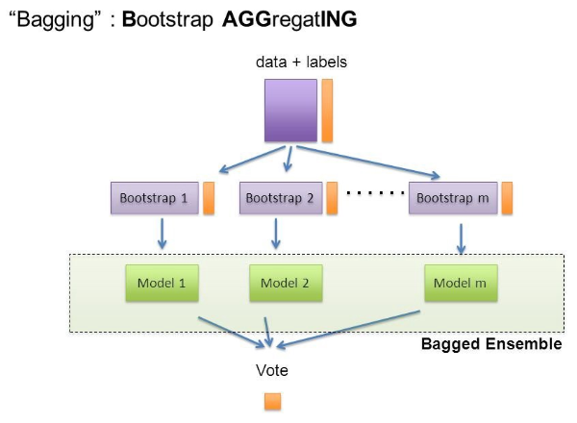
Bagging
배깅 (Bagging) = Bootstrap + Aggregating (부트스트랩 샘플을 합친다)
표본분포를 구하기 위해 데이터를 여러 번 복원추출
데이터에서 여러 개의 부트스트랩 샘플을
추출하고, 하나의 모델로 학습시킴.
단일 모델을 사용했을 때보다 분산을 줄이고
Overfitting을 피하도록 해줌.
Ex) RandomForest ExtraTrees

Slide 13
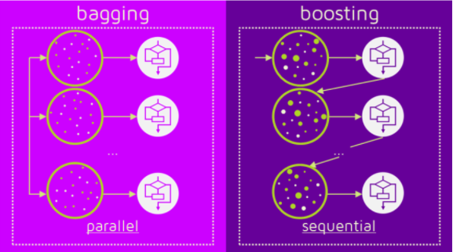
Boosting
하나의 모델을 순차적으로 학습시키면서 이전에 잘못 예측한 데이터에
가중치를 부여하고 이를 기반해 데이터 업데이트
정확도가 매우 높지만
Outlier에 취약함.
Ex)
AdaBoost
GradientBoosting
XGBoost

Slide 14
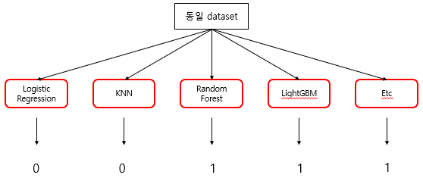
Voting
여러 종류의 모델들이 도출해 낸 결과에 대해 투표를 통해 최종 결과 도출
Hard Voting
예측한 결과값 중 다수의 모델이 결정한
예측값을 최종 결과값으로 선정

Slide 15
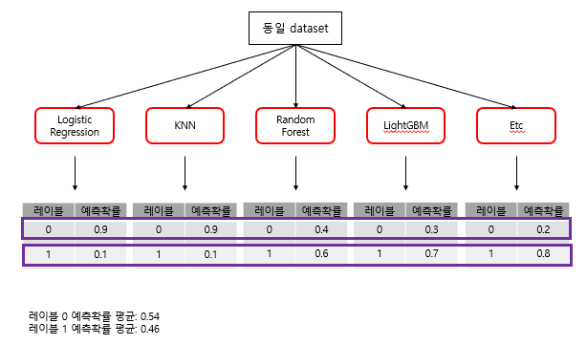
Voting
여러 종류의 모델들이 도출해 낸 결과에 대해 투표를 통해 최종 결과 도출
Soft Voting
각 모델의 결정 확률을 평균하여
확률이 가장 높은 값을
최종 결과값으로 선정

Slide 16
모델링 – Bagging
Bagging Classifier
CV score : 80.4% Accuracy : 75.1%
Random Forest
CV score : 81.0% Accuracy : 76.7%
Extra Trees
CV score : 79.8% Accuracy : 74.4%

Slide 17
모델링 – Boosting
AdaBoost
CV score : 82.0% Accuracy : 76.0%
Gradient Boosting
CV score : 83.5% Accuracy : 76.7%
XGBoost
CV score : 81.0% Accuracy : 78.4%

Slide 18
모델링 – Boosting
XGBoost
CV score : 81.0% Accuracy : 78.4%
Grid Search
Overfitting !
XGBoost
CV score : 84.5% Accuracy : 77.0%

Slide 19
모델링 – Voting (Soft Voting)
Logistic Regression
S V M
Gradient Boosting
Random Forest
Extra Trees
Voting Classifier
CV score : 82.0% Accuracy : 80.1%

Slide 20
3. 결론

Slide 21
Titanic Data Competition 결과
단일 모델을 사용했을 때 0.77272
10200등 / 19909팀
보팅을 사용했을 때 0.80143
857등 / 19909팀 (상위 4%)

Slide 22
결론
Ensemble Learning의 핵심
약한 학습기 여러 개로 학습을 진행하여 Overfitting을 해결하고, 여러 개의 학습기들을
결합함으로써, Underfitting을 해결하여 예측 성능을 향상시키는 것.
실제로 Voting 모델에 성능이 뛰어난 XGBoost를 포함했을 때 오히려 정확도가 낮아짐.
한계점과 개선방안
어떤 모델을 포함해야 Voting 모델의 성능이 향상되는지 경험적인 방법으로 해결함.
Voting 모델의 성능이 최대화되도록 모델을 골라주는 모듈이 있다면 더 좋은 성능이 기대됨.
경험적인 방법 또한 중요하므로 다양한 Competition에 참가하여 모델링 경험을 늘리고 싶음.

Slide 23
참고자료
https://assaeunji.github.io/ml/2020-08-06-tree/
https://teddylee777.github.io/machine-learning/ensemble%EA%B8%B0%EB%B2%95%EC%97%90-%EB%8C%80%ED%95%9C-%EC%9D%B4%ED%95%B4%EC%99%80-%EC%A2%85%EB%A5%98-1
https://dsbook.tistory.com/165?category=761052
https://rosypark.tistory.com/55
https://blog.naver.com/PostView.nhn?blogId=winddori2002&logNo=221829427442
https://injo.tistory.com/22
https://dev-youngjun.tistory.com/6
https://analysis-flood.tistory.com/103
https://lsjsj92.tistory.com/547

Slide 24
감사합니다

